Slide 1
LG BOOTCAMP 2026
중간 결과보고서
Oracle
Embedded 기반 온-디바이스 AI 관상 및 사주 분석 서비스
A반 1팀
박현우 · 김승진 · 나혁주 · 송유진

Slide 2
목차
01. 주제 선정 배경
02. 개발 목표 및 진행사항
03. 핵심 구현 기술
04. 기대 효과 및 향후 계획

Slide 3
01. 주제 선정 배경
WHY NOW - 왜 지금 사주·관상인가
1
미래 불확실성 속에서 자기이해·진로·인간관계에 대한 심리적 해답을 찾으려는 수요가 꾸준히 증가
2
MZ세대에게 사주 · 관상은 미신이 아니라 자기탐색이자 놀이 콘텐츠로 소비되는 추세
3
대학 축제 · 팝업스토어 · 행사 · 관광지 등 2030 밀집 공간에서 체험형 서비스 수요가 특히 큼

Slide 4

01. 주제 선정 배경
PROVEN - 'AI 사주' 사주아이의 폭발적 성공
50억
창업 수익
150억
누적 회원
500만
거래 건수
비개발자 1인 창업 · 광고비 0원·생성형 AI 기반 990원 사주로 폭발적 성장. "왜 이런 운인지" 이유와 개운법까지 설명해 높은 만족도를 확보.
https://fastcampus.co.kr/story_interview_sajuvibecoding

Slide 5
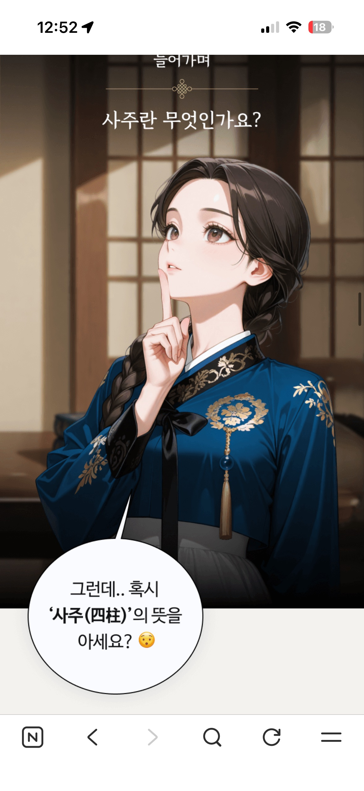
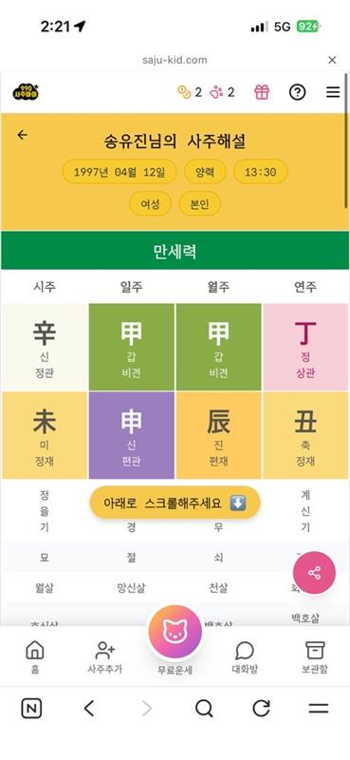
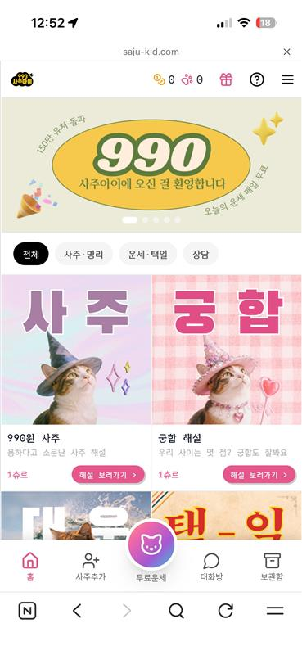
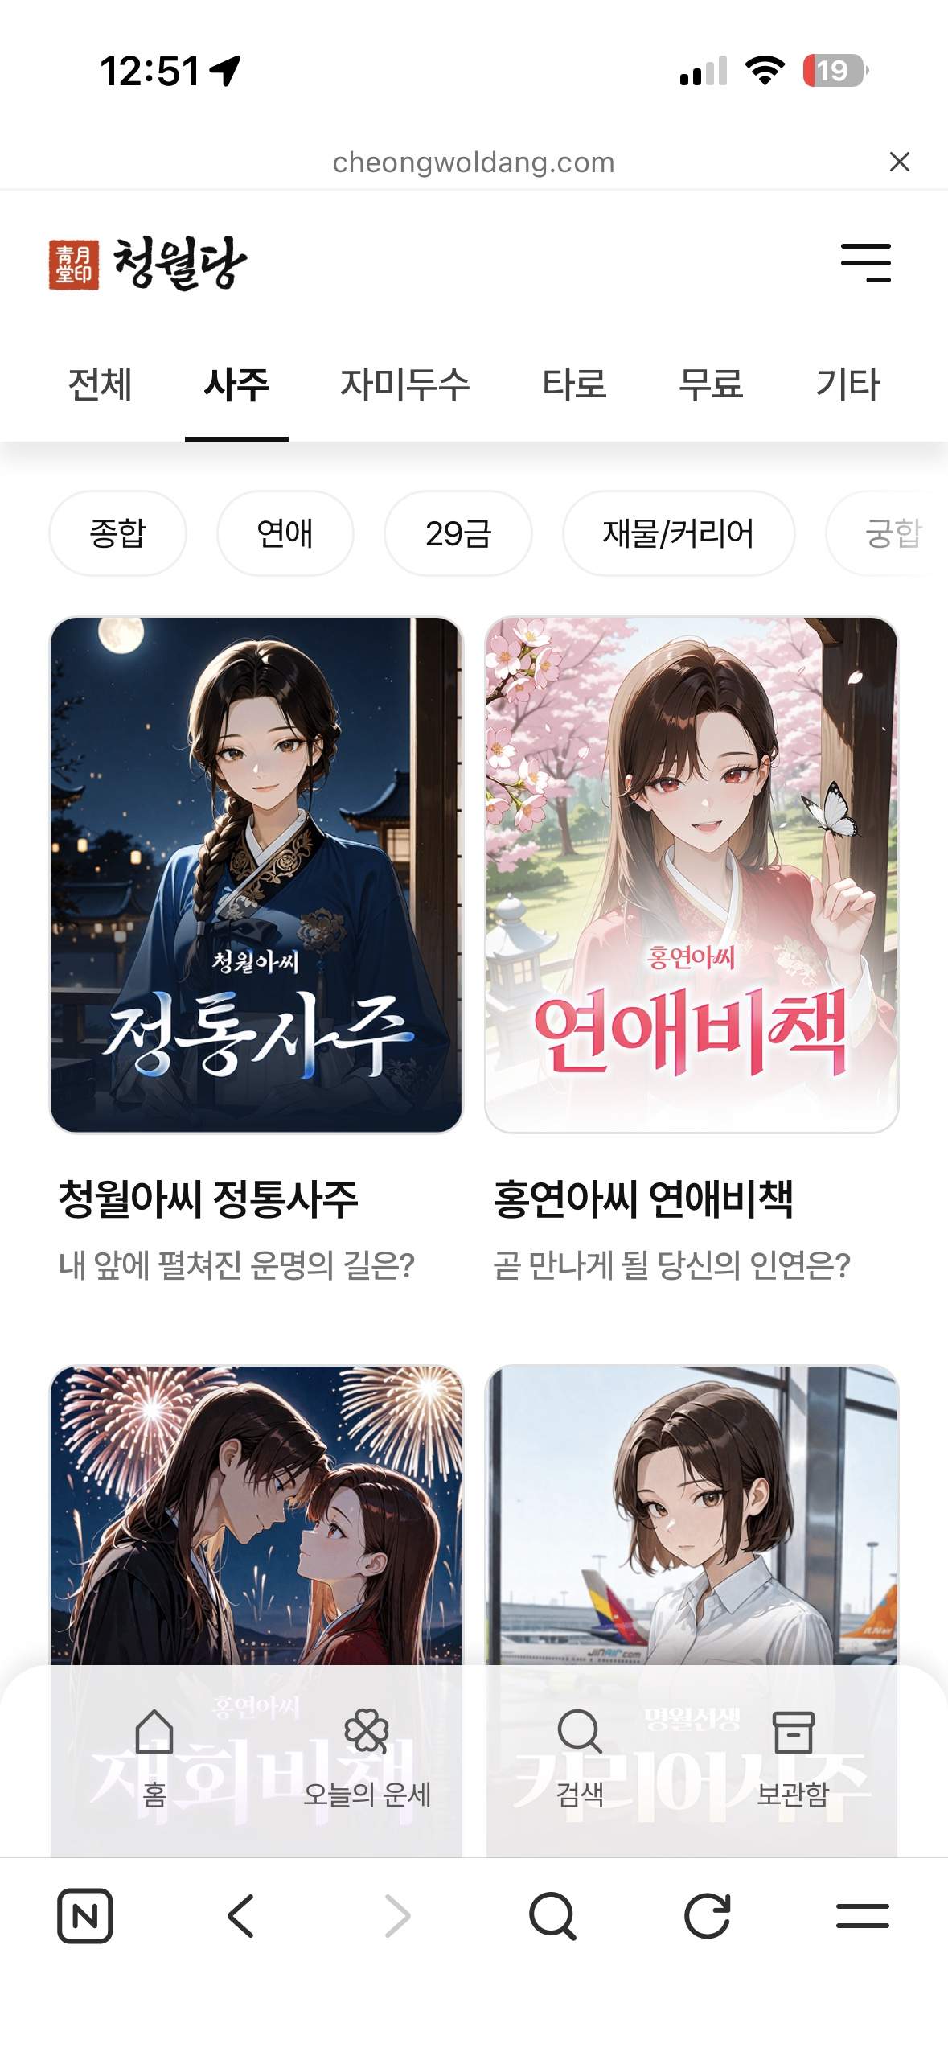
01. 주제 선정 배경
REFERENCE – 저비용 · AI · 콘텐츠화라는 공통 공식
사주아이
청월당 사주
990원 AI 사주, 모바일 최적화,
결과를 SNS/공유로 확산시켜
소셜 콘텐츠로 성장.
사주 해석을 웹툰 형식으로 풀어내
진입장벽을 낮춘 사례.
어려운 명리를 친근하게 전달.

Slide 6
01. 주제 선정 배경
SO, ORACLE - 성공 공식은 잇되, 관상·온디바이스로 진화
기존 AI 사주 서비스
Oracle의 차별점
생년월일 텍스트 입력에 한정
사주 해석 단일 모달
클라우드 기반 -> 서버.통신 비용
민감정보(얼굴)는 다루지 않음
카메라 관상+사주 멀티모달 체험
나와 궁합 좋은 관상 추천까지 확장
100% 온디바이스(Edge AI) -> 클라우드 비용 0
얼굴 이미지 외부 미전송 -> 프라이버시 확보

Slide 7
02. 개발 목표 및 진행사항
구분
개발 목표
진행사항
만세력 로직에 의존한 정확한 년주/월주/일주/시주 분석
LLM을 이용해 자연스러운 해석 제공
만세력 패키지를 이용해 정확한 데이터 추출
LLM을 사용해 개인의 요구사항에 대한 조언
사주 분석
관상 분석
카메라 입력 기반 얼굴 자동 인식 및 처리
AI를 이용해 얼굴의 특징을 기반으로 해석 제공
웹캠 스펙으로 얼굴 탐지 성능 확보
랜드마크 기반 얼굴 특징 추출 완료
두 사람의 사주와 관상을 이용해 궁합 확인 / 얼굴 추천
개인 레포트와 별도로 제공
개인의 사주와 관상을 기반으로 궁합 분석
1인일 경우 나와 궁합이 잘 맞는 얼굴 추천 제공 예정
궁합 분석
라즈베리파이 기반의 로컬 AI 구현 및 사용
llama.cpp 기반 API 구현
온-디바이스 AI 경량 및 가속화
온-디바이스 AI

Slide 8
03. 핵심 기술 - 사주 / 관상 AI 분석
AI를 이용한 사주 / 관상 분석
사용자 친화적 UI 제공
개인 정보를 그대로 LLM input으로 넣으면 hallucination이 발생할 여지가 많이 존재.
→ 만세력을 직접 계산하는 로직을 사용해 최대한
정확한 정보 전달
만세력 데이터를 세부적으로 해석하는 과정에서 정해진 데이터 접근만으로는 자연스럽고 설득력 있는 사주 해석 불가능
→ 최근 주목받고 있는 Gemma 4 모델을 활용하여
보다 자연스러운 사주·관상 분석과 해설을 제공
사주에는 일반인이 직관적으로 이해하기 어려운 정보와 해석 요소가 다수 포함됨
→ 간결하고 직관적인 UI를 통해 사용자가 사주·관상 해
설을 쉽게 확인할 수 있도록 구성
→ 사주 해석에 필요한 주요 데이터를 시각적으로 강조하
여 이해도를 향상
Notes:
사주아이 만세력 데이터 계산

Slide 9
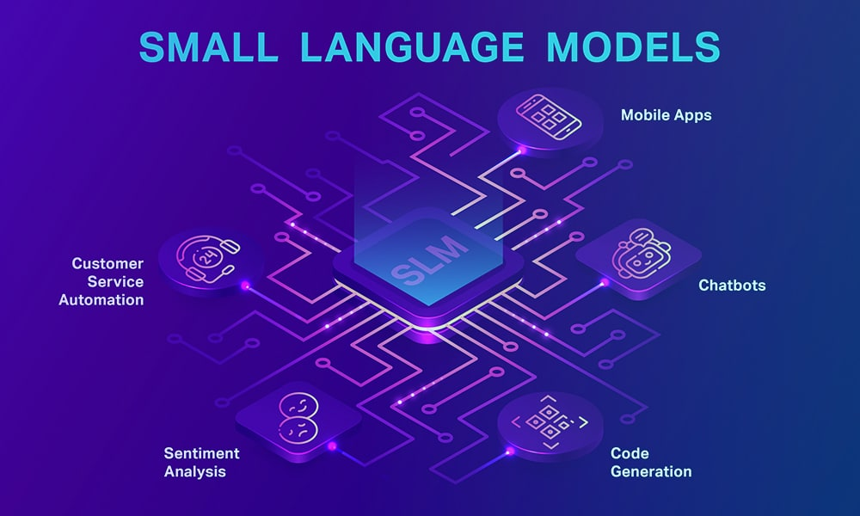
03. 핵심 기술 - 온-디바이스 AI
llama.cpp 기반 로컬 추론 프레임워크
경량화 양자화 모델(GGUF) 모델 사용, 라즈베리파이 제한된 자원을 고려해 양자화 / 컨텍스트 캐싱 / MTP 등 여러 기법 적용
JSON-Strict 프롬프팅
출력은 정해진 JSON 스키마에 맞게 제한하고 파서 복원 장치로 리포트 구조 안정성을 확보하여 무효 응답을 최소화
캐시 최적화 프롬프팅
AI 모델이 효율적으로 KV캐시를 사용할 수 있도록 프롬프트 구성을 수정
분산 최적화
너무 긴 프롬프트는 분리해 추가 디바이스를 이용

Slide 10



04. 기대 효과
프라이버시 보호
서비스 비용 감소
독보적인 몰입감
개인정보 및 얼굴 데이터를 외부로 전송하지 않고 기기 내에서 처리하여 개인정보 침해 위험을 최소화
상용 API 의존도를 낮춰 호출 비용을 절감하고, 지속 가능한 서비스 운영 기반을 확보
사주·관상·궁합을 통합한 차별화된 콘텐츠와 사용자 친화적 리포트를 제공하여 높은 몰입감과 재미를 제공

Slide 11
04. 향후 계획
최종 레포트 출력
시스템 완성
사주 / 관상 / 궁합을 사용자 친화적인 UI로 통합해 최종 레포트 제공
최종적으로 시스템을 구축해 테스트 및 검증
궁합 추천 시스템
멀티 디바이스 최적화
내 관상을 기준으로 가장 궁합이 잘 맞는 얼굴을 추천
여러 디바이스에 효율적으로 프롬프트를 분배하여 빠르게 결과 출력

Slide 12
THANK YOU
QUESTIONS & ANSWERS

